Slide 1


Convention de nommage
Notes:
Dans ce module, nous abordons la convention de nommage et les bonnes pratiques qui s’appliquent pour le titre des métadonnées et le nom des ressources liées aux métadonnées.

Slide 2
Convention de nommage et pratiques exemplaires
Suivre les conventions de nommage recommandées pour le titre des métadonnées:
Utiliser le nom official de la resource, tout en respectant les règles qui suivent
Utiliser un langage clair
Éviter l’usage d’acronymes
S’assurer que le 70 premiers caractères du titre sont uniques
S’assurer que l’information textuelle significative du titre est présente dans les premiers 70 caractères
Ne pas inclure le nom de l’organisation/créateur
Ne pas commencer par un article tel que Le ou Un et éviter les caractères spéciaux
La concaténation d’information complémentaire peut être utilisée
    Un nom de lieu
    Une date ou une étendue de date, conforme à ISO 8601 (YYYY, YYYY-MM, YYYY-MM-DD)
    L’échelle (ex: 1:50 000)
FGP Dataset Naming Guidelines
Notes:
La convention de nommage aide les contributeurs à prendre un pas de recul et à s’interroger afin de choisir un nom représentatif des données tout en ayant comme préoccupation, le point de vue de l’usager des données. Plus le nom est significatif, plus la donnée est facile à trouver par les usagers.
Voici les règles et les bonnes pratiques pour le nommages des données.
Si le jeu de données ou la ressource que vous décrivez a déjà un nom officiel, vous devriez utiliser ce nom, mais en tenant tout de même compte des lignes directrices suivantes:
- Utiliser un niveau de langage clair;
- Éviter l’usage d’acronymes; Si vous utilisez un acronyme, assurez-vous que le résumé le mentionne dans sa version non abrégée.
- Les 70 premiers caractères du titre doivent être uniques;
- S’assurer de mettre l’information significative du titre se trouve dans le début du titre
- Ne pas inclure le nom de l’organisation dans le titre, celui-ci est facilement accessible dans les métadonnées;
- Ne pas commencer un titre par un article tel que «Le» ou «Un»;
- Éviter les caractères spéciaux;
La convention de nommage permet la concaténation d’information complémentaire dans un titre tel que :
- le nom de lieu, une date, une échelle de rapport de données.

Slide 3
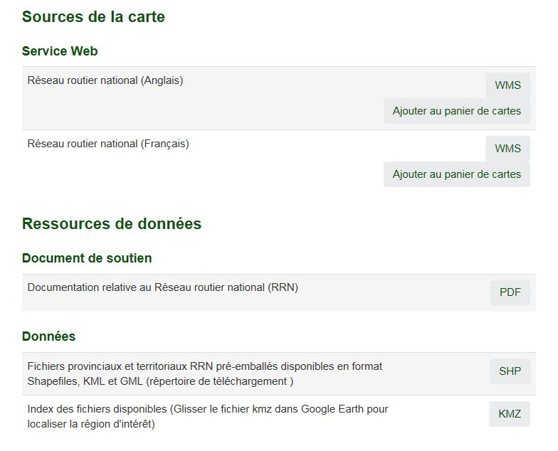
Noms des ressources
La convention de nommage s’applique aussi au nom des ressources en ligne tel que :
  Les fichiers de données,
  Les services cartographiques Web,
  Les applications, les API et les documents d’appoint
Accessibles aux sections « Sources de la Cartes » et « Ressources de données »
Notes:
La convention de nommage s’applique aussi aux noms des ressources en ligne. Les ressources en ligne sont les fichiers de données, les services web, les API, les applications ou les documents d’appoint accessibles par un lien URL.
Le nom des ressources en ligne sont affichés aux sections «Sources de la carte» et «Ressources de données» à la page d’un enregistrement de métadonnées.

Slide 4
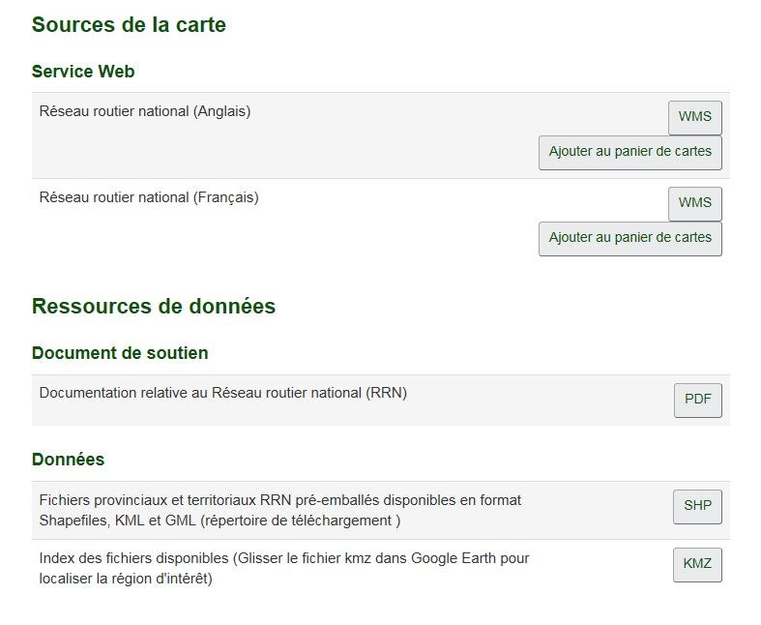
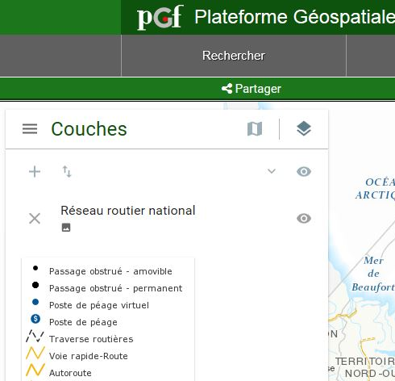
Règles particulières de nommage pour les
Ressources cartographiques
Catalogue
Visualiseur
Notes:
Pour la ressource cartographique qui sera associée au bouton ”Afficher sur la carte”, le titre de la ressource sera inscrit dans la légende du visualiseur. Utiliser des termes courts et significatifs. Éviter d’ajouter le format du service et la langue. Cette information est montrée automatiquement dans la page du catalogue.
Lorsque plusieurs métadonnées utilisent des noms de ressources cartographiques semblables, assurez-vous que les noms apparaissant dans le visualiseur permettent de les distinguer.

Slide 5
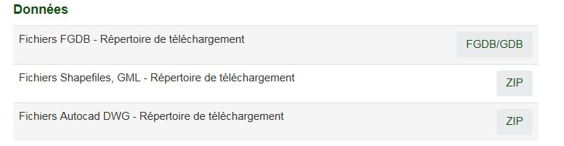
Règles particulières pour les autres ressources
Le format ZIP peut être utilisé dans les 2 cas suivants:
lorsque le fichier compressé comporte plusieurs format de données
lorsque le format n’est pas dans la liste des formats autorisés
Mentionner les formats dans le nom de la ressource
lorsque le format ZIP est utilisé.
Notes:
Pour les autres ressources, assurez-vous d’utiliser des termes significatifs.
Le format Zip peut être utilisé dans les 2 cas suivants:
- lorsque le fichier compressé comporte plusieurs fichiers de formats différents;
lorsque le format n’est pas encore reconnu dans la PGF.
Lorsque le format ZIP est utilisé, ajouter dans le nom de la ressource le ou les formats significatifs que comporte le fichier compressé.

Slide 6
Vous voulez en savoir davantage …
Contacter l’Équipe du service à la clientèle
NRCan.fgp-pgf.RNCan@canada.ca
Notes:
Vous voulez en savoir davantage sur ce sujet, contacter l’équipe du service à la clientèle de la PGF

